Slide 1
D O T E 6 7 5 1 · 小 组 作 业
SubSplit
带资金托管的订阅拼车平台
家庭版按六个人定价，可多数订阅者凑不齐六个人。SubSplit 让五个陌生人
敢买下剩下的座位——钱放托管池，按月释放，
双方都留着一份可以拿出来的记录。
11
15
18
2026 年 11 月
个关系
个外键
条查询
Xuanmo AN · Yi HOU · Zhao Han HUANG · Jinyu LI
Yitong NI · Shujing YE · Shiyao ZHANG
DOTE 6751 · 小组作业 · SubSplit · 2026 年 11 月
01 / 14
Notes:
Open with the price gap, not with the technology. Six seats cost about one and a half individual subscriptions, so the discount is real — the problem is that the six people are strangers. Say the project name once and move on; the model comes on slide 4.

Slide 2
02 · 动机
给没有家庭的人，一个家庭版的价格
六座只要一份半的钱。这份折扣预设了一种还不存在的信任。
乘 客 的 风 险
车 主 的 负 担
付了一年的钱，手里什么都没有
每月五笔小转账，比收租还麻烦
账号在车主手里。改一次密码、悄无声息地踢掉一个人，一年的钱就落在一个没有义务回应你的陌生人手里。
五个人，每人每月一笔小钱。为了 HK$18 去催朋友，尴尬的成本比钱本身还高。
所以设计要回答的，不是怎么分账。
而是怎么让陌生人的承诺可执行——靠数据库，不靠人情。
DOTE 6751 · 小组作业 · SubSplit · 2026 年 11 月
02 / 14
Notes:
Two fears, one slide. The member loses a year of money to a password change; the host spends every month chasing small transfers. Land on the sentence at the bottom: the design question is not how to split a bill, it is how to make a promise enforceable.

Slide 3
03 · 业务背景
一个车队怎么运转，钱在哪里
六个座位，预付十二个月，钱进托管池，按月释放。
1
车主验证账单
平台核对官方账单之后，车队才会上线。
托 管 池 · 全 部 车 队
HK$26,113
2
开团，放出六个座位
车主定下每座每月价格；车队状态显示为招募中。
300 个座位中，仍由平台代持的金额
3
乘客预付十二个月
58% 已释放给车主
钱进托管池——不进车主的账户。
会员预付总额
HK$61,577
4
平台每月释放 1/12
已释放给车主
HK$35,464
每个周期付给车主一个月，平台留 5% 手续费。
平台手续费（5%）
HK$1,772
一旦有人投诉，立即冻结。
6
12
5%
1/12
每队座位数
预付月数
平台费率
每月释放
DOTE 6751 · 小组作业 · SubSplit · 2026 年 11 月
03 / 14
Notes:
Walk the four steps left to right, slowly: the platform never takes ownership of the subscription, it takes custody of the money. Then point at the card: HK$26,113 is still held right now, and 58% has already been released. That number is live from the database, not illustrative.

Slide 4
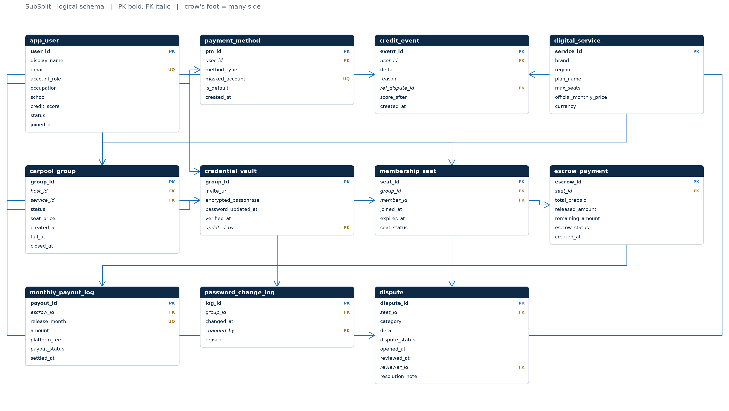
04 · 数据库结构
11 张表，15 个外键
先看全貌。后面按模块放大——11 个盒子堆在一页，那叫地图，不叫图。
弱 实 体
credential_vault 借用 group_id 作自己的主键——没有车队，就没有凭证。
关 联 实 体
membership_seat 本是 M:N 联系，因为有生命周期，被提升成实体。
流 水 账
monthly_payout_log 以 (escrow_id, release_month) 为主键：同一个月不可能付两次。
DOTE 6751 · 小组作业 · SubSplit · 2026 年 11 月
04 / 14
Notes:
Do not read the ERD out loud. Point at three things: the weak entity at the right, the seat table in the middle, and the ledger at the bottom. Say that eleven boxes on one page is a map, and the next two slides zoom in.

Slide 5
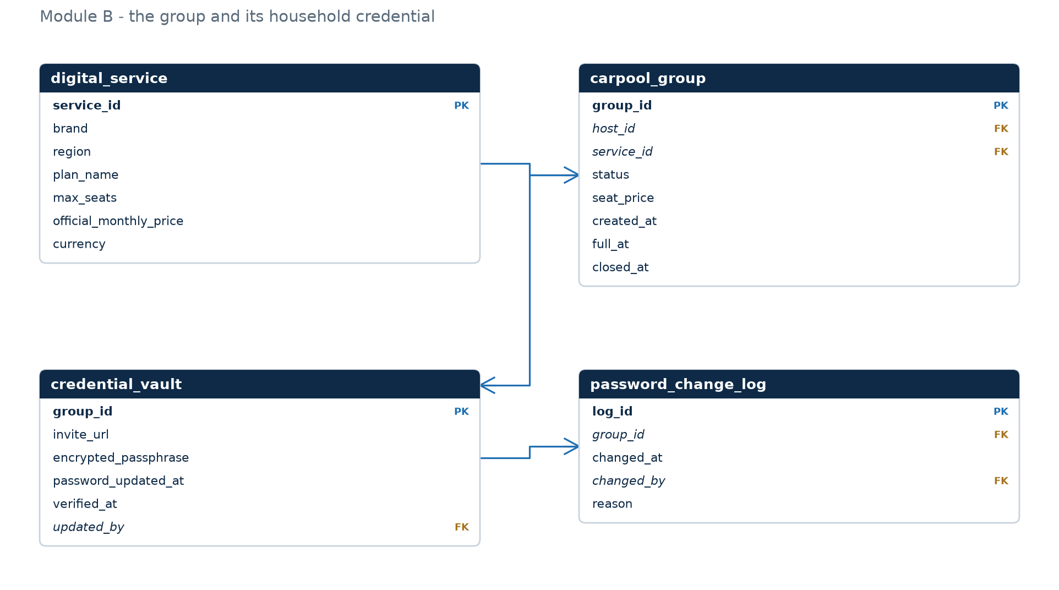
05 · 数据库结构
车队与它的凭证
一个车主、一个产品、一份凭证：这个 1:1 让“共享家庭”可审计。
1:1 由结构保证
group_id 既是 credential_vault 的主键也是外键——同一车队不可能有第二份凭证。
容量是产品的属性
max_seats 只存在 digital_service 里，从不复制进车队；触发器 join 过去读。
每次改动都有流水
password_updated_at 一动，trg_password_log 就写一行。
DOTE 6751 · 小组作业 · SubSplit · 2026 年 11 月
05 / 14
Notes:
This is the module that makes the platform auditable: one group, one credential, one source of truth for the seat ceiling. The key sentence is that group_id is both the primary key and the foreign key — so a second vault for the same group cannot exist.

Slide 6
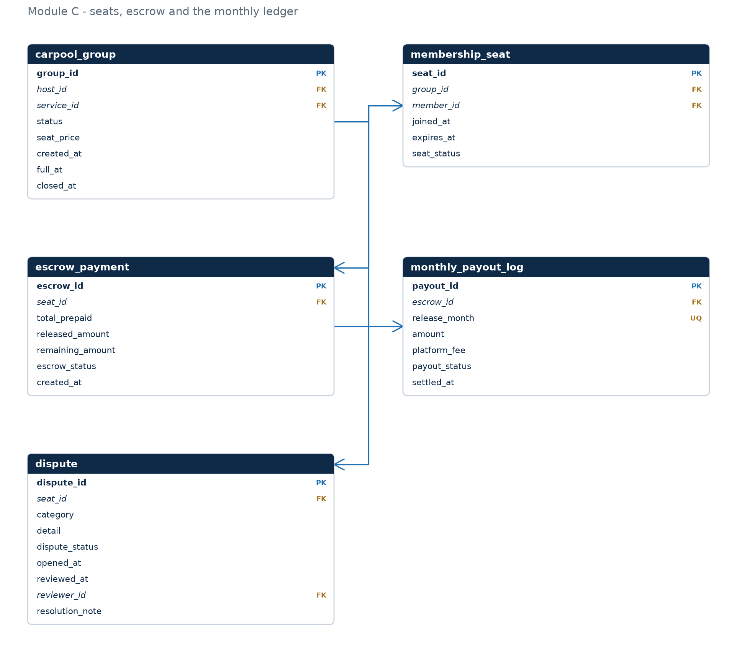
06 · 数据库结构
座位、托管与月度流水
钱有三个去处：已预付的、已释放的、还欠着的。
座位 1:1 托管单
escrow_payment 里 seat_id 唯一，所以一个座位只有一个钱袋。
余额是缓存
remaining = total − released 是 CHECK，不是假设；Q11 逐行对账。
投诉即冻结
争议不删除任何已付记录；它改 escrow_status，挡住下一次释放。
DOTE 6751 · 小组作业 · SubSplit · 2026 年 11 月
06 / 14
Notes:
Money module. Trace one seat: the member prepays, the escrow holds it, the ledger releases one twelfth. The CHECK constraint is the reason a careless UPDATE cannot invent money.

Slide 7
07 · 数据库结构
每张表是干什么的
11 张表、76 个属性。每一张都在回答业务真正会问的问题。
表 | 行数 | 存在的理由
app_user | 300 | 身份、角色、信用分
payment_method | 379 | 多种支付方式，只有一个默认
digital_service | 8 | 产品字典：品牌、地区、座位上限
carpool_group | 60 | 一个车主转售一个产品
credential_vault | 60 | 家庭组凭证（弱实体）
membership_seat | 300 | 谁坐在哪、坐多久
escrow_payment | 300 | 为单个座位代持的预付款
monthly_payout_log | 2,172 | 每一次释放，连同手续费
password_change_log | 74 | 凭证变更历史，供风控使用
dispute | 33 | 投诉及其状态机
credit_event | 109 | 信用分为什么变了
读 这 张 表
11 张里有 3 张是历史表——因为光有一个值不够，顺序本身有意义：
· password_change_log 回答“30 天内改了几次”，单个时间戳答不了。
· monthly_payout_log 回答“到底付了多少”，并让重复支付不可能发生。
· credit_event 回答“这个车主为什么是 60 分”，一个数字答不了。
DOTE 6751 · 小组作业 · SubSplit · 2026 年 11 月
07 / 14
Notes:
A quick reference table, not a slide to read. Say the row counts out loud once — 300 members, 60 groups, 2,172 releases — because it proves the data is real. Then move to queries.

Slide 8
08 · SQL 查询
18 条查询，台上讲 6 条
三类：会员会用的查询、业务会看的分析、只有放在时间轴上才有意义的控制。
6
查询类
7
业务类
5
进阶类
找车队、找座位、看凭证
收入、满员耗时、退款、排名
CTE、窗口函数、反连接、对账
Q01 · 精 准 找 车
Spotify 港区、招募中、正好差一个座位、车主信用满分。
车队 | 单价 | 车主 | 座位
1 | 20.22 | Olivia CHU | 5/6
46 | 21.63 | Peter ZHANG | 5/6
SELECT g.group_id, ds.brand, g.seat_price, u.credit_score,
COUNT(s.seat_id) AS seats_taken,
ds.max_seats - COUNT(s.seat_id) AS seats_left
FROM carpool_group g
JOIN digital_service ds USING (service_id)
JOIN app_user u ON u.user_id = g.host_id
LEFT JOIN membership_seat s
ON s.group_id = g.group_id AND s.seat_status = 'ACTIVE'
WHERE g.status = 'RECRUITING' AND ds.brand = 'Spotify'
AND ds.region = 'HK' AND u.credit_score = 100
GROUP BY g.group_id, ds.brand, g.seat_price, u.credit_score, ds.max_seats
HAVING seats_left = 1;
搜索范围窄是故意的：押了一年的钱，只想找那个马上满员、且车主从未失约的车队。
DOTE 6751 · 小组作业 · SubSplit · 2026 年 11 月
08 / 14
Notes:
Start with the shape of the 18 queries, then narrow to Q01. The point of Q01 is not the SQL, it is the narrowness: one seat left, host with a perfect score. Read the two result rows, then go on.

Slide 9
09 · SQL 查询
欺诈是模式，不是某一笔付款
Q05 把凭证历史和投诉连起来，返回管理员应该先打开的那份队列。
车队 | 车主 | 服务 | 状态 | 信用分 | 30 天改密 | 投诉数
26 | Lok TSANG | Disney+ | ACTIVE | 60 | 6 | 3
34 | Jason MA | Netflix | ACTIVE | 39 | 6 | 2
12 | Mandy FUNG | Disney+ | FULL | 60 | 5 | 3
9 | Mei MA | Spotify | RECRUITING | 60 | 5 | 3
8 | Grace CHAN | Netflix | ACTIVE | 60 | 4 | 6
35 | Yitong CHEUNG | Apple One | FULL | 30 | 3 | 4
把 它 读 成 规 则， 不 是 评 分
三十天内改三次密码，是车主把付了钱的会员锁在门外；同一个车队收到两条“登不上”的投诉，是会员接下来的反应。
这条查询故意不退款、不停用、不惩罚：它只排出一份队列。决定权在管理员，dispute 状态机让这个决定留下痕迹。
33
6
0
在案投诉
被标记车队
自动退款
DOTE 6751 · 小组作业 · SubSplit · 2026 年 11 月
09 / 14
Notes:
This is the slide to slow down on. Explain the two conditions as a story: a host keeps changing the password, and two members cannot get in. The query returns six groups; it does not punish anyone. The decision is human.

Slide 10
10 · SQL 查询
平台赚多少，用户到底在买什么
Q04 按月汇总流水；Q02 按学生占用的座位给服务排名。
服务 | 座位 | 车队数
Netflix HK | 42 | 11
ChatGPT HK | 26 | 9
YouTube HK | 24 | 9
Spotify US | 22 | 7
Spotify HK | 20 | 6
Netflix 港区排第一，因为它个人版与六人家庭版之间的价差最大——正是这个价差驱动了整个平台。
峰值月手续费 HK$176。8 月的回落是当月释放笔数少，不是业务下滑。
DOTE 6751 · 小组作业 · SubSplit · 2026 年 11 月
10 / 14
Notes:
Two charts: what the platform earns, and what people buy. Mention that the last month is excluded from the chart because it has only started — otherwise the line looks like a crash. Netflix-HK leads because its price gap is the widest.

Slide 11
11 · SQL 查询
两个只有放在时间轴上才成立的问题
都要窗口函数：一个看上个月，一个看同一托管单的上一行。
Q10 · 连 续 被 拦 截 的 月 份
Q17 · 手 续 费 的 月 度 环 比
按托管单 LAG 上个月的状态，找出连续两个月停止打款的车队——比单月被拦截更强的信号。
对按月聚合的序列取 LAG：这个月的手续费和上个月比，一次扫描完成。
WITH ledger AS (
SELECT escrow_id, release_month, payout_status,
LAG(payout_status) OVER (
PARTITION BY escrow_id
ORDER BY release_month) AS prev
FROM monthly_payout_log)
SELECT escrow_id, release_month FROM ledger
WHERE payout_status = 'BLOCKED'
AND prev = 'BLOCKED';
月份 | 手续费 | 上月 | Δ %
2026-04 | 138.86 | 135.19 | 2.7
2026-05 | 147.11 | 138.86 | 5.9
2026-06 | 176.09 | 147.11 | 19.7
2026-07 | 168.06 | 176.09 | -4.6
2026-08 | 140.59 | 168.06 | -16.3
2026-09 | 168.24 | 140.59 | 19.7
种子数据里有 26 行，每一行都属于一个已经在争议中的车队。
两条都是普通 SELECT：没有预计算，没有缓存。
同一个函数回答两个不同的问题——这才是只学一次的价值。
DOTE 6751 · 小组作业 · SubSplit · 2026 年 11 月
11 / 14
Notes:
Both queries use LAG, for two different questions. If someone asks what a window function is, say: an aggregate that keeps the row, so you can compare a row with its neighbour.

Slide 12
12 · 局限
这套设计不做什么
诚实的边界，以及我们接下来会去的三个方向。
建 模 了， 没 实 现
已 知 局 限
下 一 步
— 托管是状态机，不是支付网关
— 不按半月计费：20 号离开，当月照付
— 市场列表改用物化视图
— 凭证是加密文本，不是密钥管理服务
— 不做跨区比价：比较只在同一地区内
— 流水过千万行后按年分区
— 账单核验记为一个时间，不是一个流程
— 铁了心骗人的车主仍能骗——我们只让这件事看得见
— 关闭满两年的车队进入归档策略
上面每一条都是我们主动做的决定，每一条都有下一步——所以这套设计是完成了，而不是没做完。
DOTE 6751 · 小组作业 · SubSplit · 2026 年 11 月
12 / 14
Notes:
Be honest here, and specific. Every bullet is a decision, not an excuse. End on the closing line — the design is finished, not unfinished.

Slide 13
13 · 附录
任务分工
七个人，一套表结构。工时是开工前商定的估计；难度为 1–5。
学生 | 学号 | 任务 | 难度 | 工时
Xuanmo AN | 1155260677 | 概念 ER 建模：实体与联系识别、基数上下限、弱实体判定 | 4 | 11
Yi HOU | 1155261383 | ER 转关系：§6.7 映射规则、主外键落位、3NF/BCNF 证明 | 5 | 13
Zhao Han HUANG | 1155272384 | DDL 与完整性约束：CHECK、唯一键、参照动作、索引 | 5 | 12
Jinyu LI | 1155261567 | 触发器与视图：座位上限、默认支付、改密留痕、余额维护 | 5 | 12
Yitong NI | 1155265810 | 确定性造数器与事务演示 | 4 | 10
Shujing YE | 1155261750 | 18 条查询：分组、窗口函数、CTE、结果留存 | 4 | 11
Shiyao ZHANG | 1155261823 | 验收套件、故障注入与余额对账 | 4 | 10
合计 79 小时。难度看一个任务牵涉多少概念，不看写了多少行。
DOTE 6751 · 小组作业 · SubSplit · 2026 年 11 月
13 / 14
Notes:
Appendix, not presented. If asked, say the hours are estimates agreed before the work started, and the difficulty follows the number of concepts a task touches.

Slide 14
14 · 备 用
如果你们问这些，我们这样答
针对这套设计最可能被问的七个问题，预先写好的回答。
余额可以推出来，为什么还要存？
为什么人工审核，而不是自动退款？
每个看板都要读它，而流水一个月才写一次。CHECK 让这个恒等式成为硬规则，Q11 负责对账。
两个串通的人能把任何车主薅干。检测可以自动化，判断不行。
这是 3NF 吗？
为什么不用 NoSQL？
全部 BCNF。证明里逐表列了函数依赖和候选键。
钱、座位、状态迁移都需要跨行不变量，这正是关系模型的强项。
怎么防止一座两卖？
车主注销账号会怎样？
UNIQUE(group_id, member_id)，外加一个按 digital_service.max_seats 计数的触发器。
carpool_group.host_id 上是 RESTRICT：必须先关团、结清托管，才允许删除。
它真的跑得起来的证据在哪？
MySQL 8.0.40 上的 subsplit_db；每条查询都跑过，结果存在 query_results/。
DOTE 6751 · 小组作业 · SubSplit · 2026 年 11 月
14 / 14
Notes:
Only if there is time or a question. The first three answers are the ones most likely to be asked.

